Slide 1
Win32 API 2D
Game Project
이현우

Slide 2
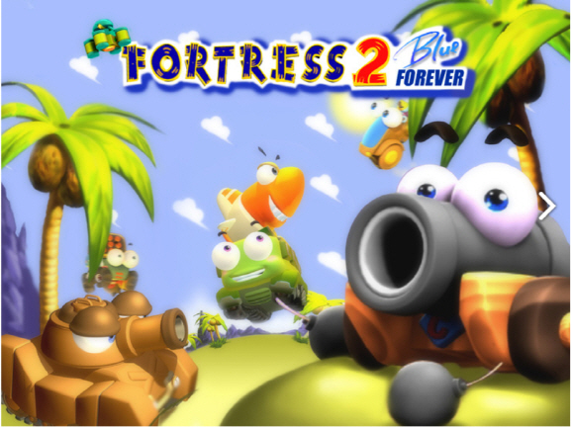

1
게임 장르
캐쥬얼 슈팅 게임

Slide 3
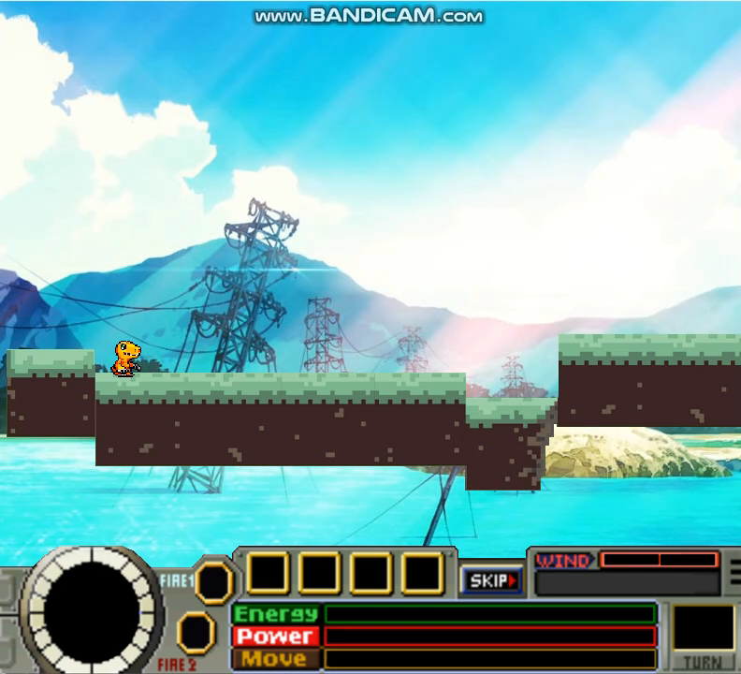
2
영상

Slide 4
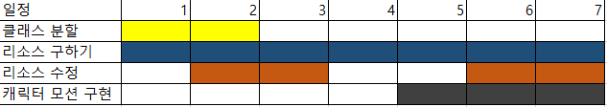
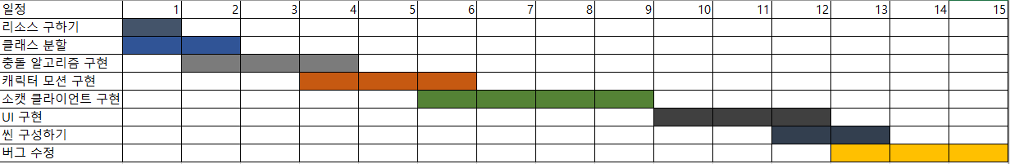
3
일정

Slide 5
Thank You

